Slide 1
アルベール・カミュのアルジェリア、 そして日本
2021年10月29日
伊藤忠商事アルジェ事務所所長補佐 茨木博史

Slide 2
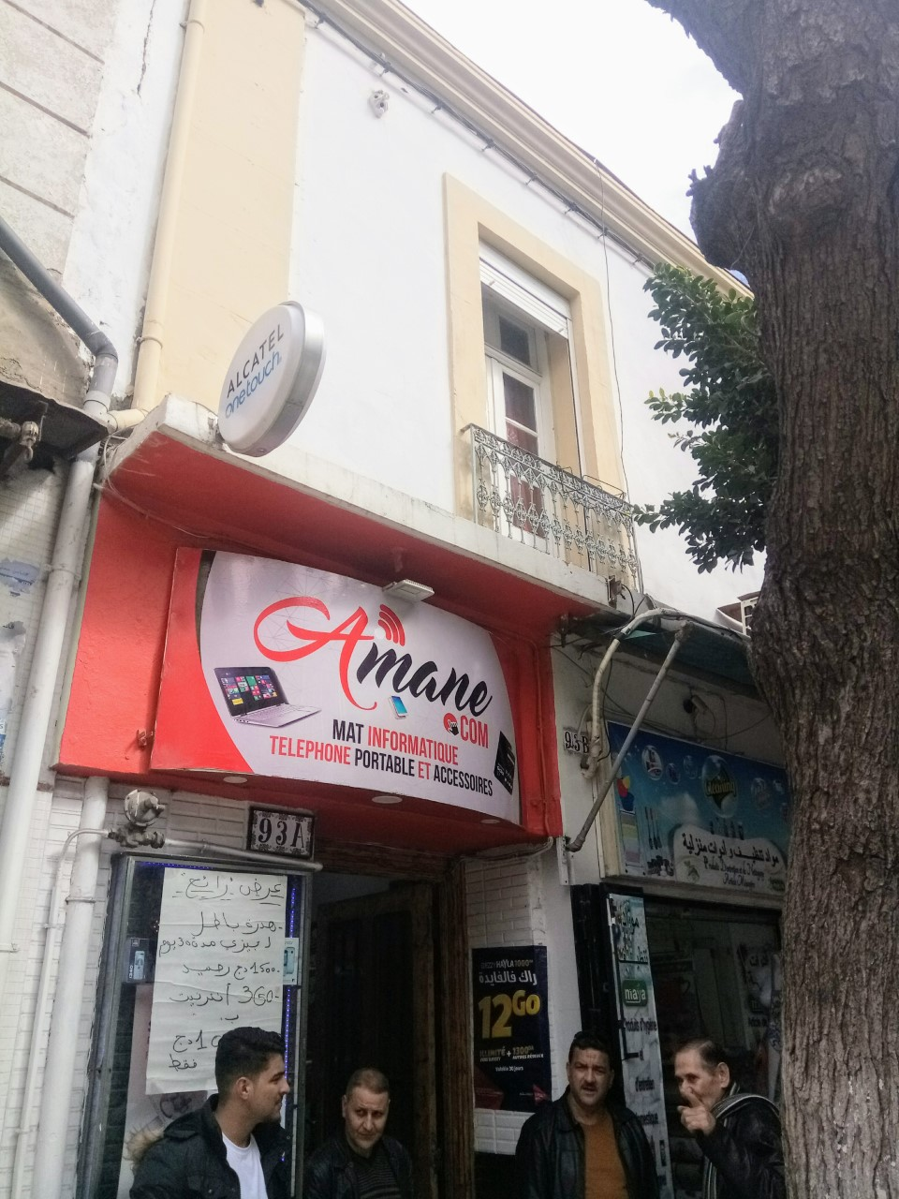
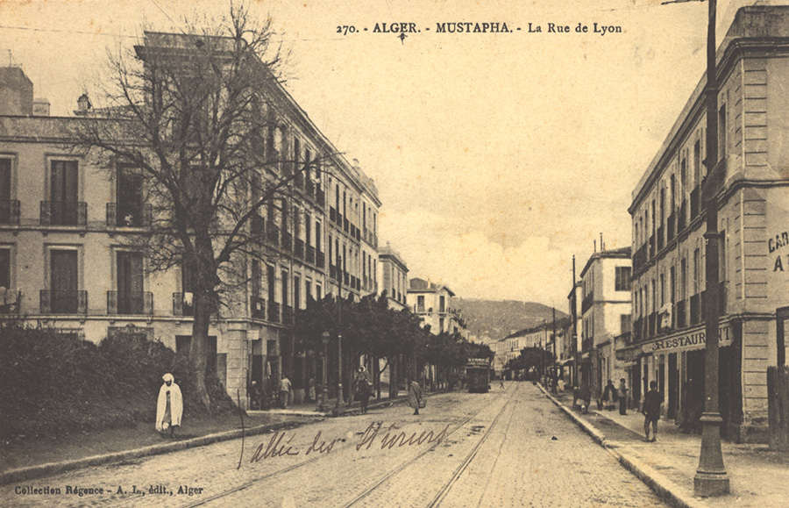
アルベール・カミュ （1913-60）
1913年11月7日、アルジェリア東部の村モンドヴィにカミュ家の次男として生まれる。父リュシアンはフランス系、母カトリーヌはスペイン系。リュシアンは第一次大戦に出征し、1914年10月に仏サン＝ブリユーで死去。夫の出征後、カトリーヌは二人の息子を連れアルジェのベルクール地区に住む母親（アルベールの祖母）のもとに身を寄せる。
アルベールは父を知らずに育った。
アルジェリア生まれのヨーロッパ系住民
＝ピエ・ノワール（pied-noir）
Notes:
モンドヴィ＝現ドレアン カミュの兄＝リュシアン ベルクール＝現ベルイズダッド

Slide 3
アルベール・カミュ （1913-60）
貧しい家庭出身ながら、学業優秀のため奨学金を受けてアルジェ大学まで進学。大学では古代ギリシア・ローマ哲学を専攻。
大学卒業後1937年にエッセイ『裏と表』を出版。1938年、人民戦線系のアルジェ・レピュブリカン紙の記者となる。
1939年、カビリー地方の状況を描いたルポルタージュ「カビリーの悲惨」を連載。同年エッセイ『結婚』出版。
Notes:
引用「カビリーの悲惨」「チパザでの結婚」「裏と表」

Slide 4
1930年代のアルジェリア
1930年 アルジェリア植民地化100周年：フランス植民地主義の絶頂
1920年代～30年代
ルイ・ベルトラン、ロベール・ランド、ジュール・ロワ、エマニュエル・ロブレスら「アルジェリアニスト」や「北アフリカ派」と呼ばれる作家たちが登場
旅行者の文学ではなくアルジェリア在住者の視点からアルジェリアを描く
1930年代後半～ ヒトラーの台頭と忍び寄る第二次世界大戦の足音

Slide 5
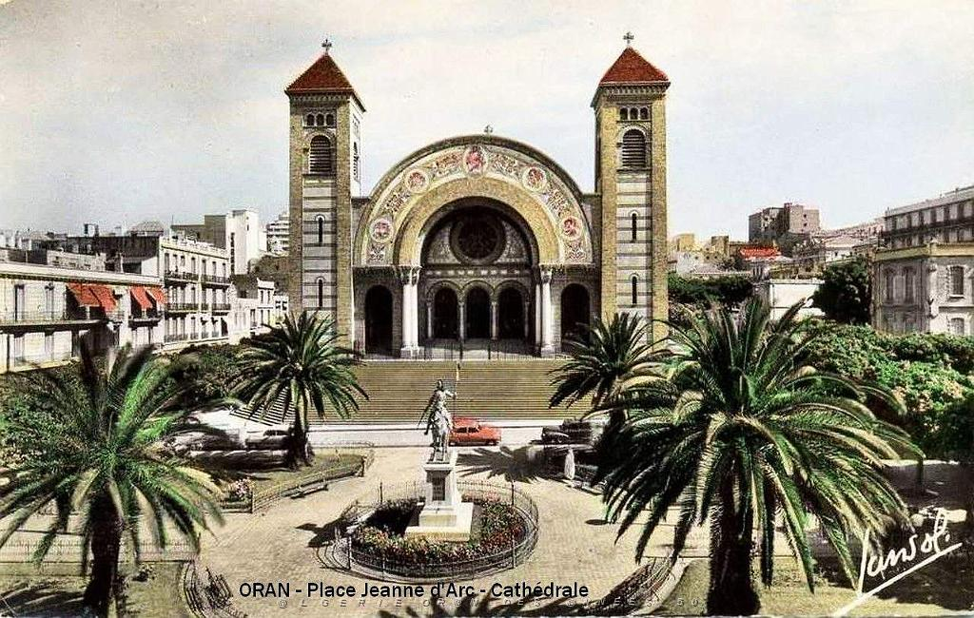
アルベール・カミュ （1913-60）
1942年小説『異邦人』発表。一躍有名作家となる。同年哲学的エッセイ『シーシュポスの神話』を刊行、好評を博す。1943年からはレジスタンスの新聞コンバ（闘争）の主幹として活躍。
1947年小説『ペスト』出版。オランを舞台にナチスによる占領体験を寓意的に描く。

Slide 6
レジスタンスと植民地
・ド・ゴール率いる「自由フランス」は、フランス本国ではなかなか勢力を拡大できなかった。
⇨植民地に拠点を拡大。
・1944年 コンゴのブラザヴィルで植民地の指導者たちを集めて会議を開催。戦争協力と引き換えの戦後の自治権 拡大を約束する。
・1944年 アルジェに臨時政府樹立 ⇨連合国側から承認。

Slide 7
植民地にとっての第二次世界大戦
・植民地からも多くの兵士が動員される。
・ドイツによるフランス占領
⇨フランスの意外な脆弱性が明らかに。
⇨ 植民地状況の変化への期待が生まれる。
Indigènes
（デイズ・オブ・グロリー）リー
Notes:
引用；アッバス ディブ マムリ

Slide 8
セティフの暴動
1945年5月8日 ドイツ降伏
アルジェリア東部の都市セティフとその周辺地域で反植民地暴動
⇨フランス軍による徹底的な鎮圧で多数の死者
；フランス政府の公式見解は1000人前後、アルジェリア政府は4万5000人。
（研究者の見解は3000～3万人と分かれている）
フランスへの失望が決定的に

Slide 9
高揚する独立運動
1945年9月 ヴェトナムが独立宣言⇨翌年からインドシナ戦争
1946年 1月 ド・ゴールが臨時政府主席を辞任
同年10月 フランス連合が発足
⇨自治権の拡大は限定的
⇨各地の植民地で独立運動が激化
1954年 インドシナ戦争に仏敗北
同年11月 アルジェリア戦争勃発
1956年 チュニジア、モロッコの独立
ブラザヴィル会議で生まれた希望の崩壊
Notes:
仏領インドシナ地域は日本軍の進駐により、大戦中フランスの影響力が一時的に排除されていた。

Slide 10
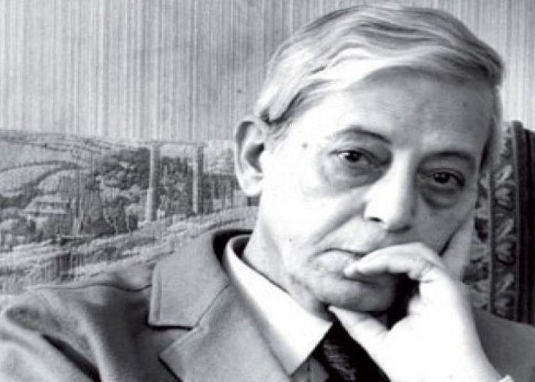
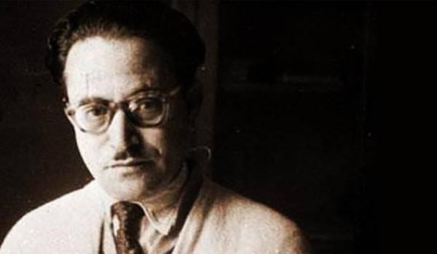
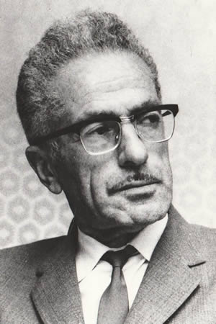
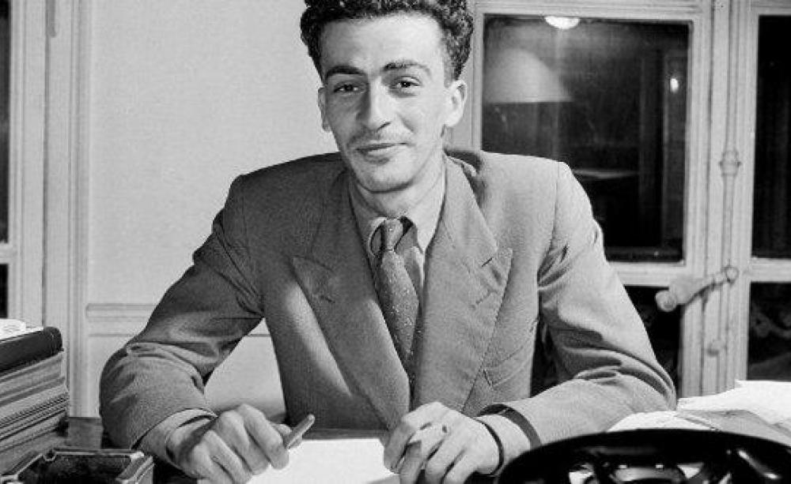
被植民者による文学の台頭
モハメド・ディブ
独立運動の高揚と軌を一にして、植民地各地で被植民者による本格的な文学が続々登場。
1950年 ムールード・フェラウン『貧者の息子』(Le Fils du pauvre)
1952年 モハメド・ディブ『大きな家』(La Grande maison)
ムールード・マムリ『忘れられた丘』(La Colline oubliée)
1954年 カテブ・ヤシン『ネジュマ』(Nedjema)
ムールード・フェラウン
カテブ・ヤシン
ムールード・マムリ
Notes:
2018年 パリに「カテブ・ヤシン」公園

Slide 11
私は私が見たままの、幻想なしの同胞たちの姿を書き、語りたいと思っています。［…］いつか私が自分の考えを明瞭に書くことができたなら、それはあなた（カミュ）の本のおかげです。あなたの本は、自分自身を知ること、他者を発見すること、そして、その他者たちも我々と似ていること、を教えてくれました。馬鹿げているかもしれないが、私にもできるのではないでしょうか。こんどは私が、カビリー人について語り、彼らが他の人間と変わらないことを説明することが。
－フェラウンが1951年にカミュに宛てた手紙

Slide 12
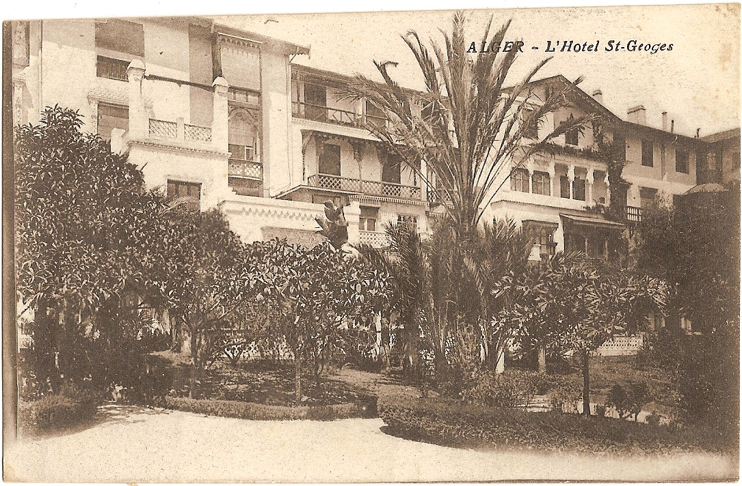
アルベール・カミュ （1913-60）
1951年の『反抗的人間』刊行を機にサルトルと論争（新潮文庫『革命か反抗か』）、その後仲違い。
1954年 アルジェリア独立戦争勃発。
1956年 「市民停戦の呼びかけ」
⇨失敗に終わる
同年 小説『転落』を発表。

Slide 13
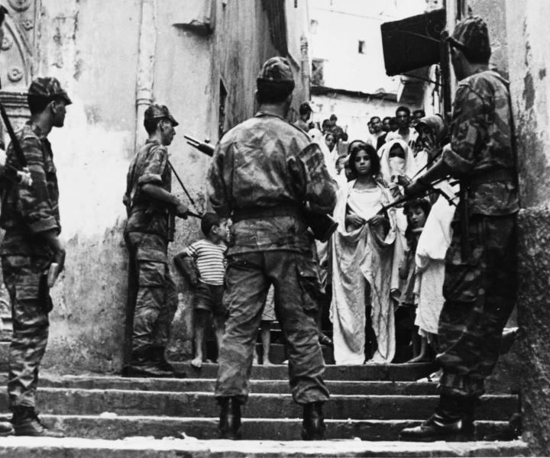
アルベール・カミュ （1913-60）
1957年 ノーベル文学賞受賞
学生との対話の中で「今日、アルジェではトラムウェイに爆弾が投げ込まれている。私の母もそのトラムウェイに乗っているかもしれない。もし、それが正義だというなら、私は母の方を選ぶ」
この発言をル・モンド紙が「私は正義を信じるが、正義よりも前に母を守る」と紹介。
⇨多くの非難を受けることに

Slide 14
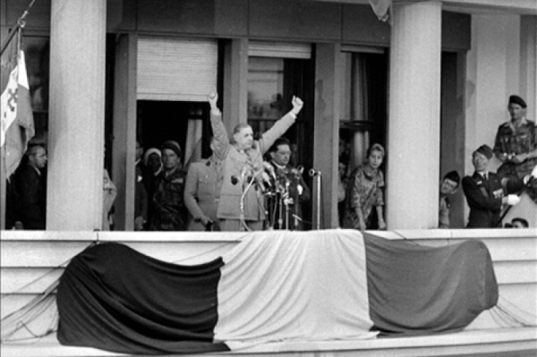
アルベール・カミュ （1913-60）
1957年 アルジェリアを舞台にした「不貞」、「唖者」、「客」を収録した短編集『追放と王国』を刊行。
1958年以降はアルジェリア問題について口をつぐむ。

Slide 15
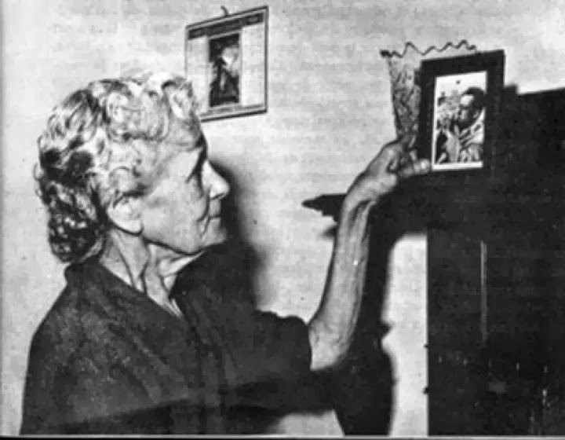
アルベール・カミュ （1913-60）
1960年1月4日 仏ヨンヌ県プティット＝ヴィルブレヴァンで自動車事故により死去（享年46）。
自伝的小説『最初の人間』が未完の遺作として残される（刊行は1994年）
同年 母カトリーヌ死去

Slide 16
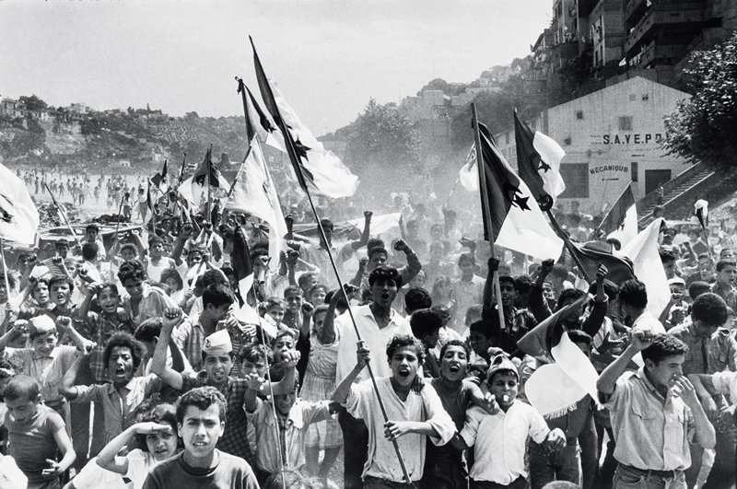
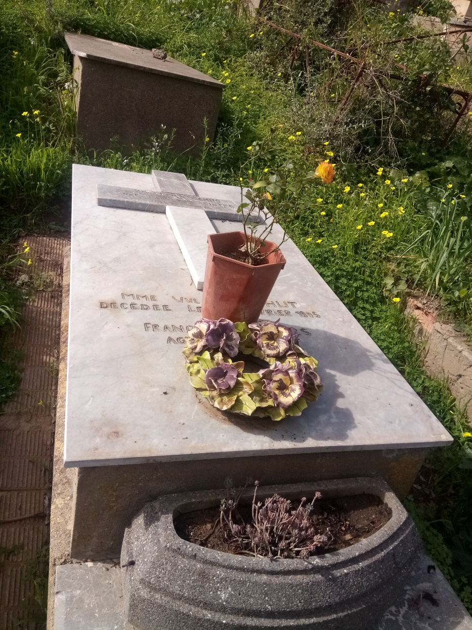
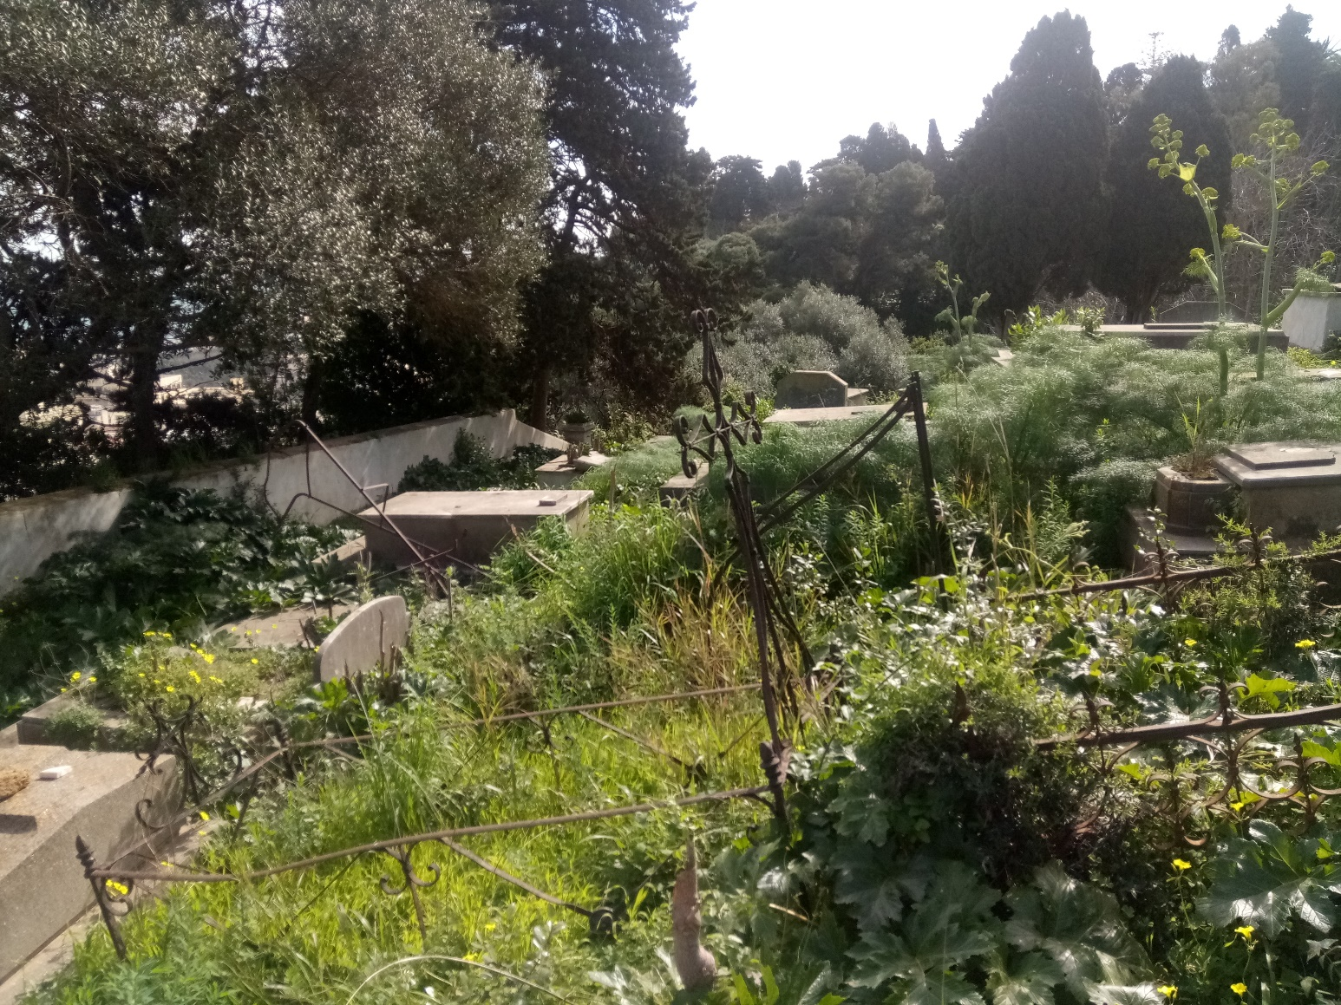
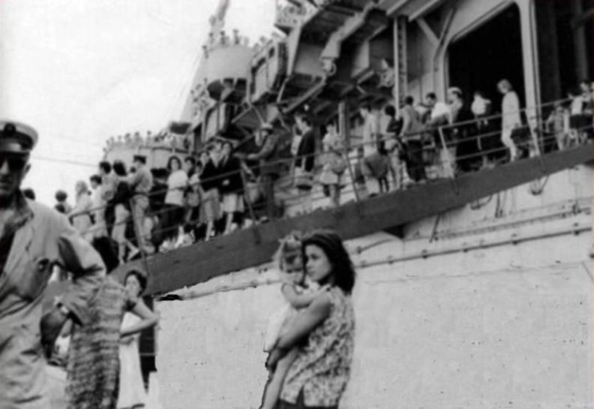
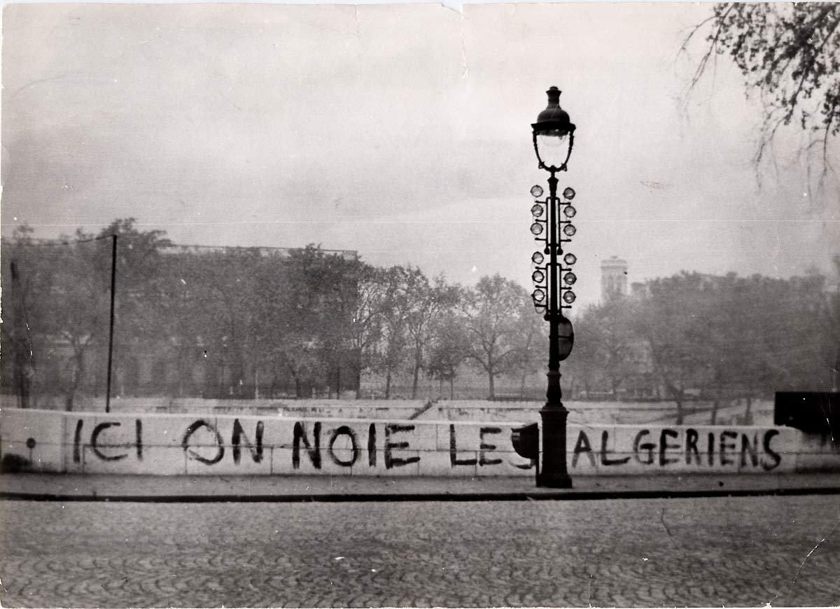
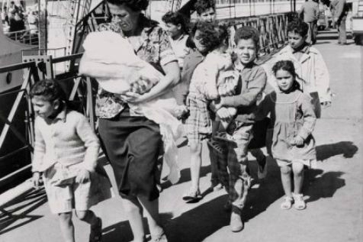
アルジェリアの独立

Slide 17
カミュの死に際し、インタビューに答えるムールード・フェラウン
「カミュは言葉の具体的な意味で、アルジェリア人だったと言わなければなりません」

Slide 18
戦後日本とアルジェリア戦争
（戦前 犬養健『亞剌比亞人エルアフイ』；ジッドとアルジェリア人青年の交流）
1954年 インドシナ戦争の終結～アルジェリア戦争の勃発
共産党に近い『新日本文学』が次々と反植民地主義運動を擁護する特集を組む；
1954年9月号、「インドシナ休戦と平和の喜び」
1958年9月号、鈴木道彦「アメリカの黒人たち」；
サルトルを冒頭に引きながら、黒人問題とアルジェリア戦争を論じる。

Slide 19
戦後日本とアルジェリア戦争
加えて、野間宏、堀田善衛ら大学の仏文科出身者たちが精力的に活動。
1956年 第一回アジア作家会議に堀田善衛が参加。
1958年 第一回アジア・アフリカ作家会議に加藤周一・堀田善衛・遠藤周作が参加（伊藤整団長）。
同年、FLNの極東支部が東京に置かれる
1959年 『新日本文学』2月号・3月号で「アジア・アフリカ文学特集」；中国語からの重訳で多数のアジア・アフリカ作家の詩・短編小説を紹介; モハメド・ディブの短編も収録。

Slide 20
戦後日本とアルジェリア戦争
1961年3月 東京でアジア・アフリカ作家会議緊急集会；
アルジェリア人作家マレク・アッダドが参加
その後もムールード・マムリと日本の左派知識人らとの交流

Slide 21
戦後日本とアルジェリア戦争
敗戦の体験と、自国の植民地喪失経験を経て、フランスの植民地問題をそれらと類比して考えるという、新しい視座が生まれる。
ex. 藤島宇内「沖縄とアルジェリア」、『中央公論』1958年5月号：
「日本人にとって軍事的植民地沖縄の問題は、アジア・アフリカ共通の苦悩を理解する鍵だ」
ex. 『週刊朝日』1958年6月8日号：
：「アルジェリアに対するフランスの立場は、かつての満州に対する日本のそれとも似通っているようだ」

Slide 22
アルジェリア戦争に関する著作・翻訳
・淡徳三郎『アルジェリア問題ーフランスはよろめく』（理論社、1958年）『アルジェリア革命』（弘文堂、1960年）
『アルジェリア解放戦争ーFLNの七年半』（青木書店、1962年）
・鈴木道彦訳『太陽の影』（共訳、青木書店、1958年）
同、ジュール・ロワ『アルジェリア戦争ー私は証言する』（1961年、岩波新書）
・長谷川四郎訳、アンリ・アレグ『尋問』（1958年、みすず書房）
村松剛『アルジェリア戦線従軍記』（1962年、中央公論社）

Slide 23
アルジェリア戦争を題材に取り入れた小説
・大江健三郎「喝采」
『われらの時代』
「叫び声」
・堀田善衛『スフィンクス』
「あるベトナム人」
等

Slide 24
日本におけるカミュの受容 1.最先端の作家として
１９５０年『ペスト』（窪田啓作訳）
１９５１年『異邦人』（宮崎嶺雄訳）
→知識人たちの間で大きく話題に
阿部知二「こういうものを讀むと、われわれの小説が、なんとおくれているか、ということが分る。五十年か百年かは知らない。とにかくレイス・コースにおいて一廻りほど後れているという感じがする」（『新潮』1951年6月特大号）
同年、広津和郎と中村光夫の間に「『異邦人』論争」が起きる

Slide 25
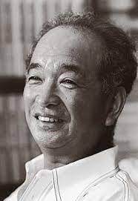
日本におけるカミュの受容 2.サルトルの敵役として
サルトル・カミュ論争～アルジェリア戦争
→仏での趨勢を受け、日本でもサルトル側につく知識人が多かった。
一方、中村光夫のようにカミュの「アルジェリア性」を鋭く看取する批評家も：

Slide 26
多くの詩人と同様、彼にもまた人生のさまざまな面との最初の接触がが決定的な意味を持ってゐます。初期の散文詩に現はれた自然がフランス文学のながらく枯れてゐた樹液がとつぜん甦ったやうな新鮮さを持つのは、はじめてアフリカの強烈な光をみづから所有した官能の歓びが、みづみづしい自信で現はれてゐるからです。幼時の貧しい生活や、アラビア人の悲惨を見聞したことが、彼の思想の方向を定めたのも、それと関連があります。[…]
ここで彼がアフリカ生れのアフリカ育ちであり、無神論者であって、フランスの国土にも、またまたその精神のながい伝統にも、ある点では無縁な「異邦人」であったことが大きな意味を持ってきます。軍人、農工業を支配する資本家、官吏などが絶対権を持つフランスの薄い支配層のもとに、千年のアラビア文化を感じ、さらに廃墟の形でローマ、カルタゴの存在を意識して成人した彼が、異質の文化の重なり合ひのなかに生きる僕等と、感受性の動きに、極めて近い類縁を持ってゐても、不思議はないのです。

Slide 27
カミュの小説と物語は結局、フランスによるアルジェリアの横領の伝統、固有語法、そして、言説的な諸戦略をかなり正確に蒸留して見せるものである。
－E.サイード『文化と帝国主義』

